Slide 1


ỦY BAN NHÂN DÂN QUẬN LONG BIÊN
TRƯỜNG MẦM NON HOA PHƯỢNG
LĨNH VỰC PHÁT TRIỂN NHẬN THỨC
HOẠT ĐỘNG LQVT
Đề tài: Tách, gộp nhóm đối tượng có số lượng 7 thành 2 phần bằng các cách khác nhau.
Giáo viên: Phan Thị Lan
Lứa tuổi: 5-6 tuổi (MGL A1)
NĂM HỌC 2022-2023

Slide 2
I. MỤC ĐÍCH - YÊU CẦU
1. Kiến thức:
- Trẻ biết tách, gộp một nhóm có 7 đối tượng thành 2 nhóm bằng các cách khác nhau theo đặc điểm của đối tượng và đếm.
- Trẻ có hiểu biết về các đồ dùng phục vụ cho nhu cầu của gia đình
2. Kỹ năng:
- Rèn kỹ năng tách gộp trong phạm vi 7, kỹ năng đếm, chọn số.
- Phát triển khả năng quan sát, ghi nhớ có chủ định, thao tác nhanh nhẹn, kỹ năng hoạt động nhóm.
3. Thái độ:
- Trẻ tích cực tham gia vào các hoạt động.
- Giáo dục trẻ biết yêu quý, bảo vệ các loại đồ dùng.

Slide 3
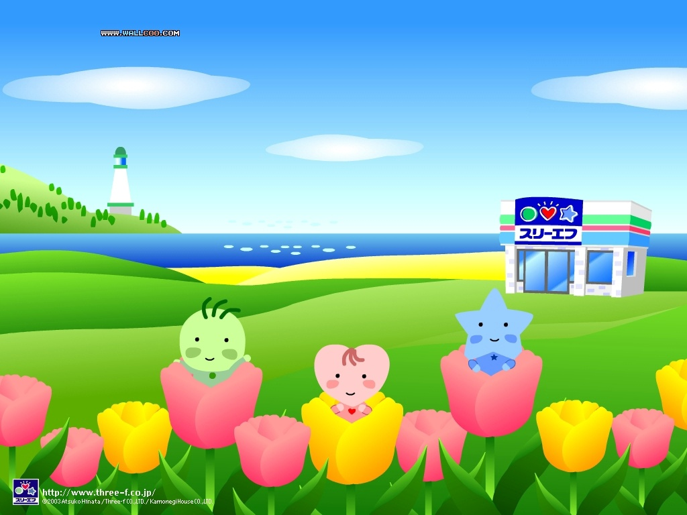

1, Ôn thêm bớt trong phạm vi 7

Slide 4

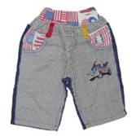

3
4
7
5
6
3
4
6
5
7

Slide 5
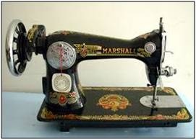
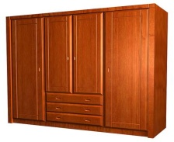
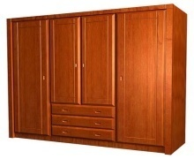
7
7

Slide 6
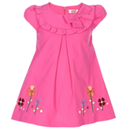
7

Slide 7
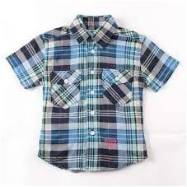
7

Slide 8
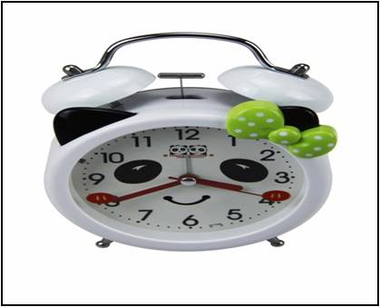
7

Slide 9
Hoạt động 2: Chia các nhóm có số lượng 7 thành 2 phần

Slide 10
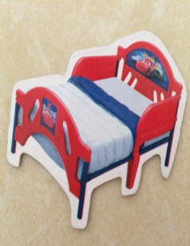
7
1
3
4
5
6
7
2

Slide 11
7
5
6
3
4
1
2
7

Slide 12
7
4
6
1
5
2
3
7

Slide 13
Hoạt động 3: Mở rộng
Chia các nhóm có số lượng 7 thành
3 phần

Slide 14
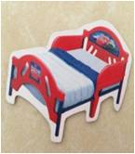
3
1
7
3

Slide 15
2
7
2
3

Slide 16
5
7
1
1

Slide 17
7
1
6
5
2

Slide 18
7
4
3

Slide 19
Hoạt động 4: Luyện tập
1.Trò chơi: “Tìm bạn”
2.Trò chơi: “ Khoanh tạo nhóm thành 2-3 phần với số lượng là 7”

Slide 20
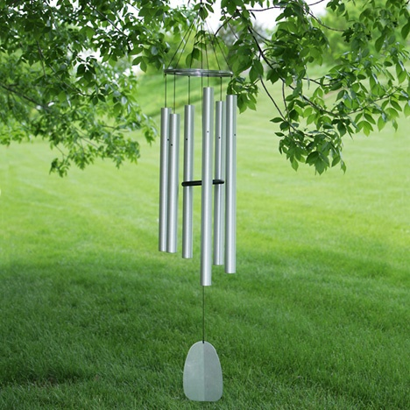


CHÚC CÁC CHÁU CHĂM NGOAN

